Slide 1


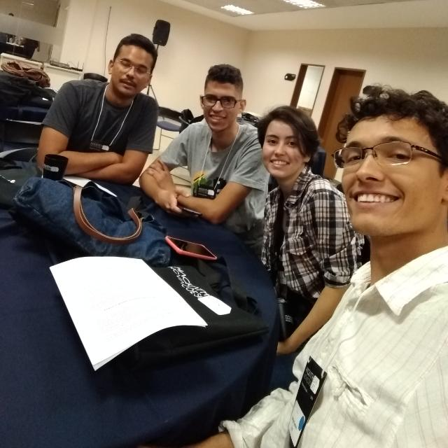

Myllena
Rodrigo
Wesley
João

Slide 2

OPORTUNIDADES

Slide 3
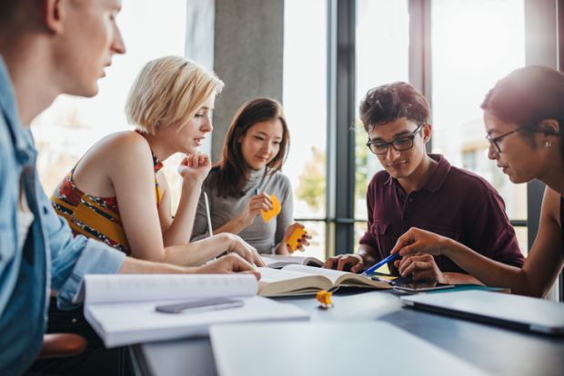
NÓS GANHAMOS

Slide 4
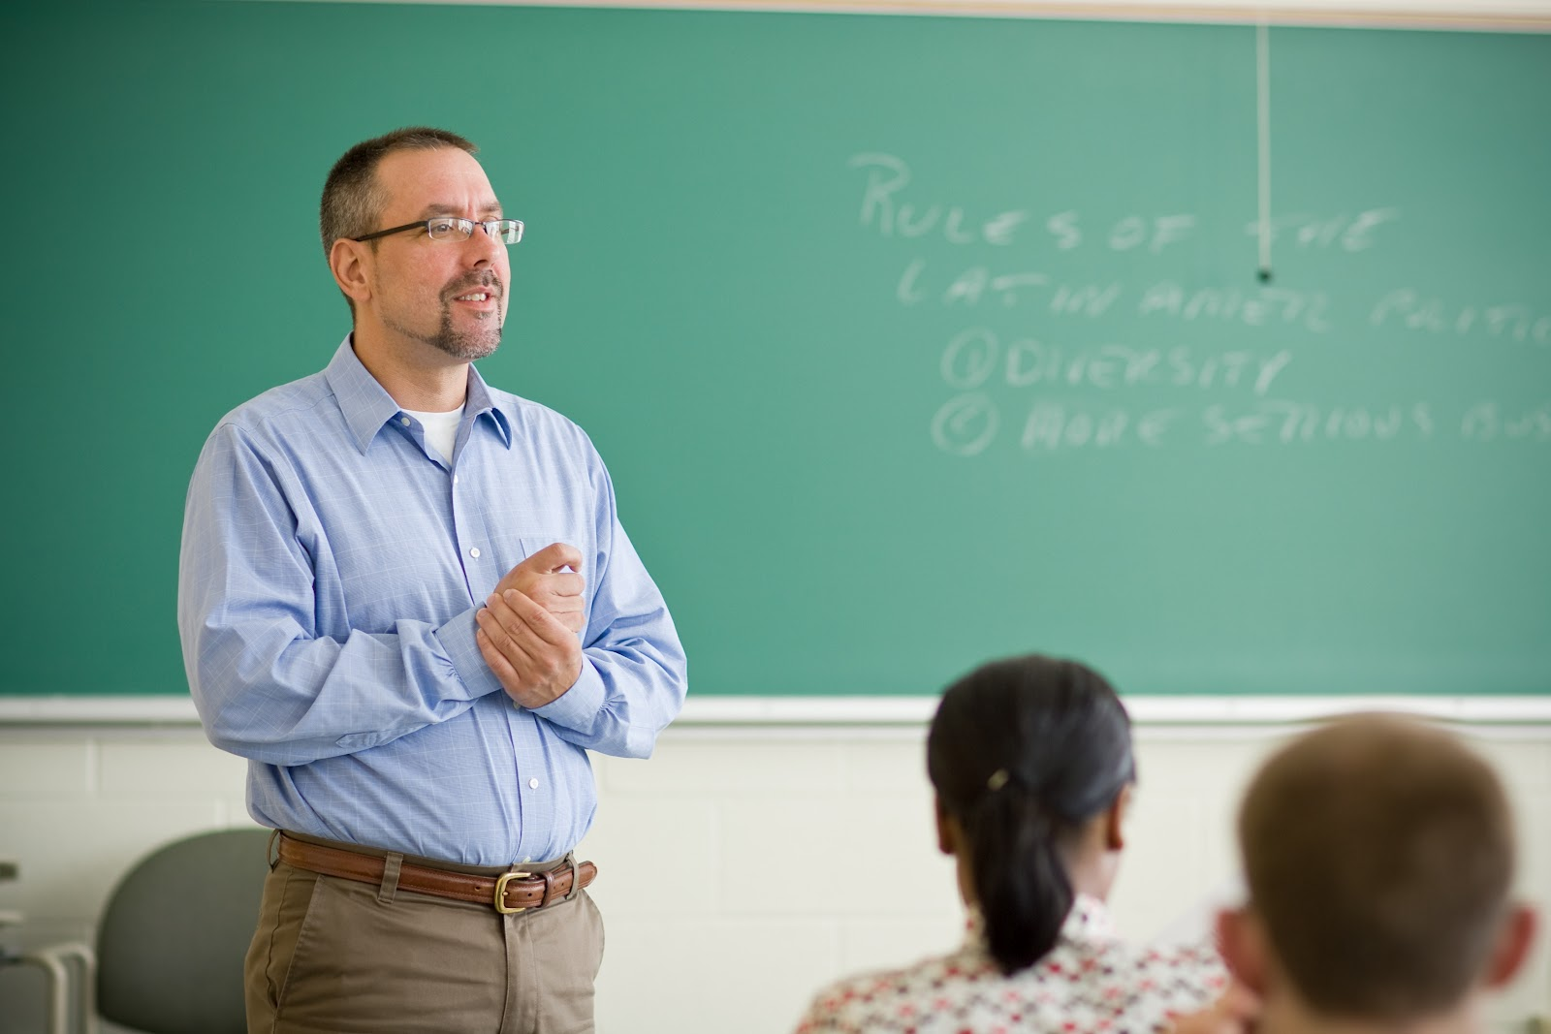
VOCÊS
GANHAM

Slide 5

ELA
GANHA

Slide 6


ELES JÁ CONHECEM

Slide 7
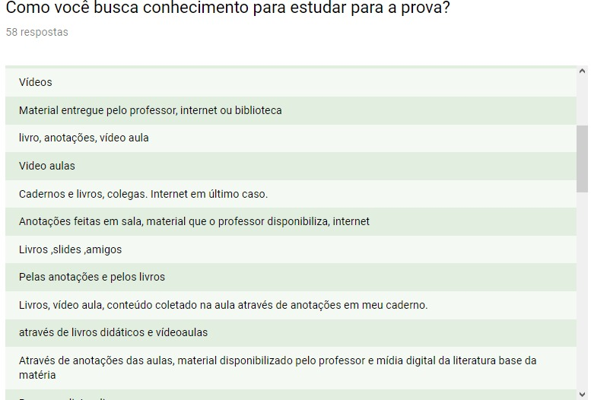

Slide 8
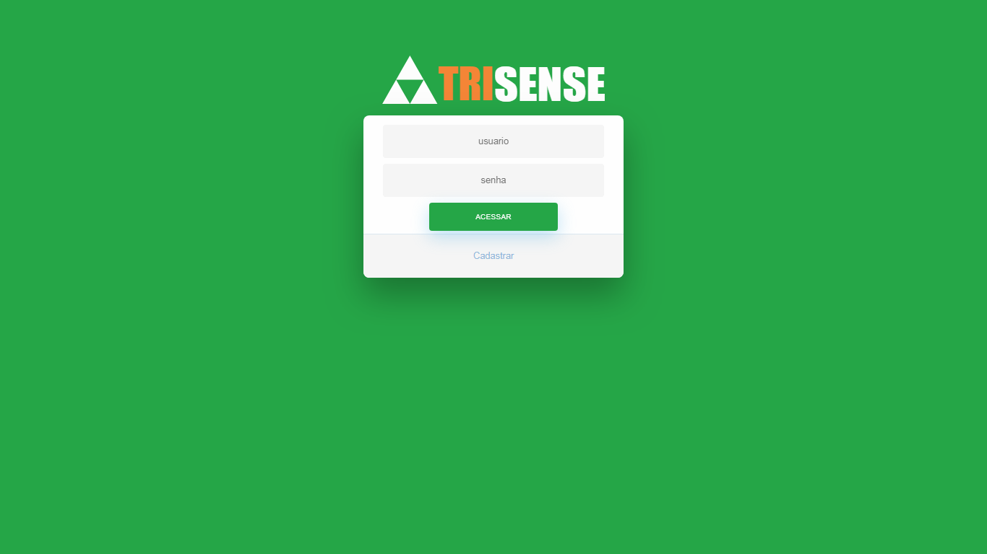

Slide 9


Slide 10
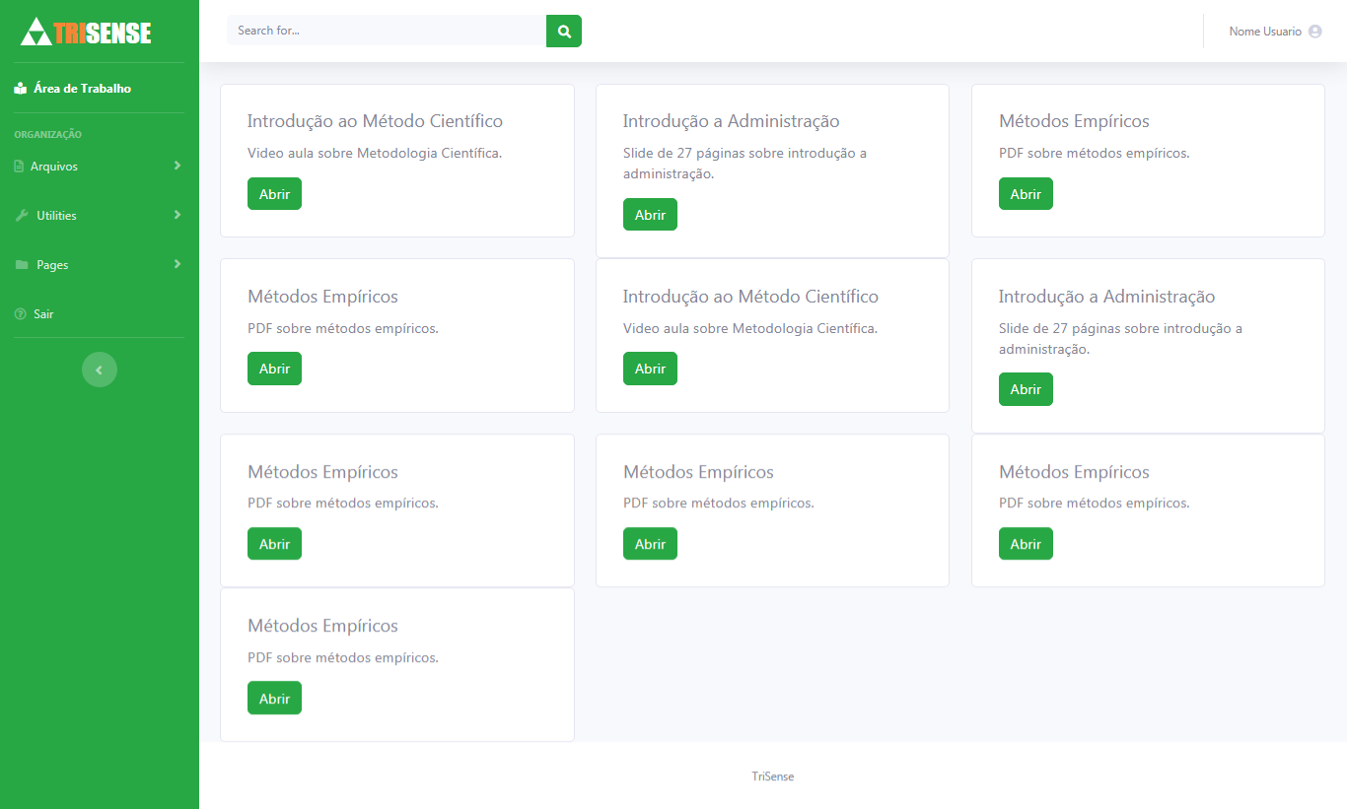

Slide 11
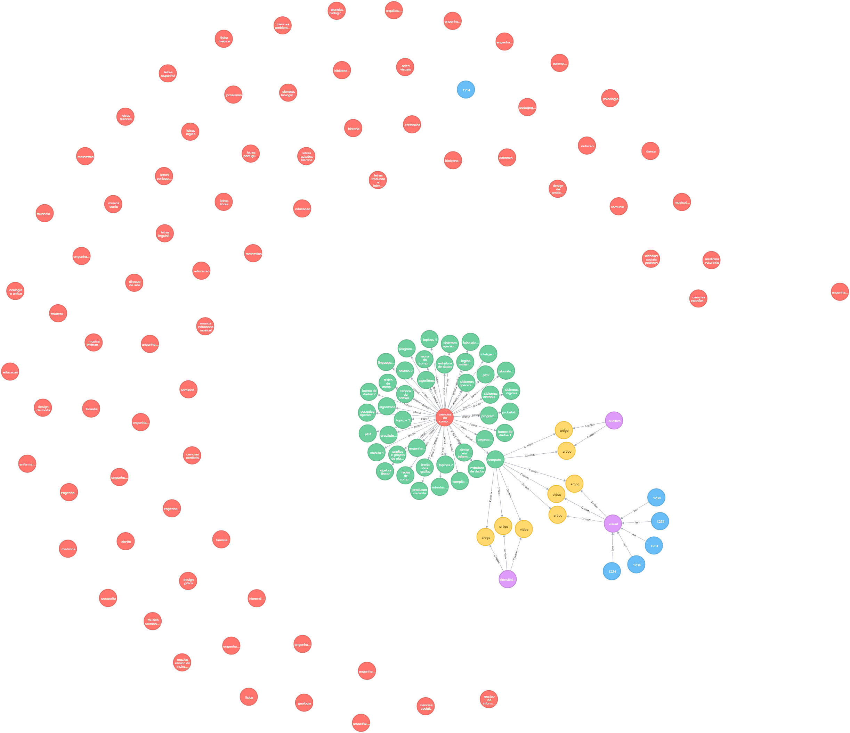

Slide 12
O S E N T I D O É V O C Ê

